Slide 1
Shiny

Slide 2
Fuentes
https://www.rstudio.com/products/shiny/shiny-user-showcase/
http://shiny.rstudio.com/tutorial/

Slide 3
Instalar
http://shiny.rstudio.com/
install.packages("shiny")
11 Ejemplos
runExample("01_hello")

Slide 4
Shiny
Sniny es un paquete en R para construir aplicaciones interactivo de web solo con R.

Slide 5
Architectura
Server, puede correr en tu computador o en otro lugar (cloud)
UI, resultados en HTML en tu browser
En R un shiny app tiene (en un o dos archivos):
1. Un objeto server
2. Un objeto UI
3. Funcion shinyApp() para combinar los dos

Slide 6
Server
Input
Cosas que el usuario puede cambiar
Output
Cosas generado con R (plots, text)

Slide 7
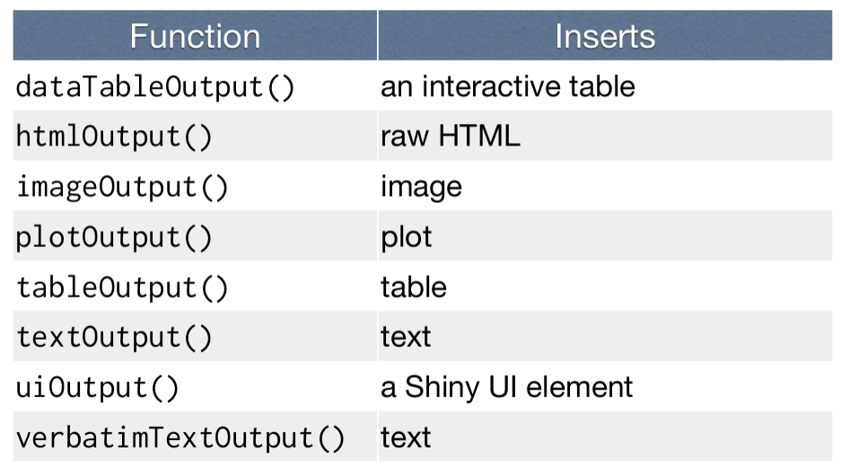

Slide 8
3 reglas
Output objeto tiene los outputs en nombre de su id
output$hist <- renderPlot({ hist(rnorm(input$num), main = input$title) })
output objetos necesitan ser creados con una funcion render*()

Slide 9
3 reglas
Input objeto tiene los valores de inputs en nombre de su id
textInput(inputId = "title",
label = "Write a title",
value = "Histogram of Random Normal Values")
input$title tiene el texto de este input

Slide 10
Reactivity
Cuando cambio un output depende un input?
7 funciones para controlar reactivity

Slide 11
1. render*()
Los resultados cambian cuando 1 de los inputs cambia

Slide 12
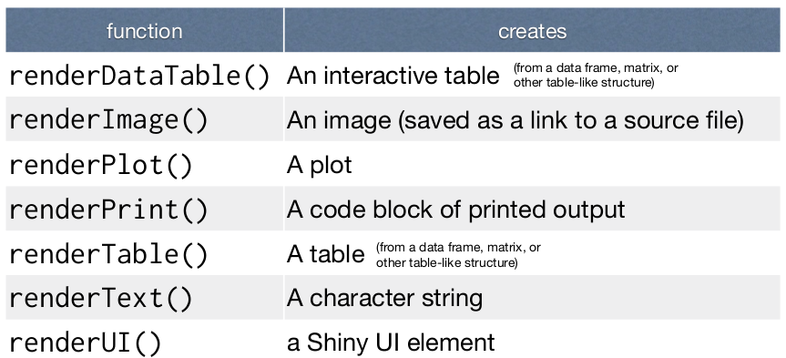

Slide 13
2. reactive()
Para hacer un base de datos que depende de uno o más inputs que tu quieres utilizar en dos a más outputs.
Este data también es reactivo

Slide 14
3. isolate()
No responde a cambios de un input specifico.

Slide 15
4. observeEvent()
input valor
R code que corre cuando el input cambia

Slide 16
5. observe()
Corre el código cuando un de los inputs cambia. (el mismo como render)

Slide 17
6. eventReactive()
input valor
R code para construir un objeto cuando el input valor cambia
Construye un base de datos que también es reactive

Slide 18
7. reactiveValues()
Hace una lista de valores reactivo

Slide 19
HTML
tags$h1(), tags$a()
unnamed argumentos es el contenido
named argumentos son los atributos
HTML() puede contener raw HTML

Slide 20
HTML tags
<h1>
<p>
<div>
<strong>
h1()
p()
div()
strong()

Slide 21
Layout - fluidRow
cade fuildRow añadir un nueva row
cade column(X) añadir una columna con tamaño X
tamaño total es 12
offset = Y es para poner una columna Y pasos a derecha

Slide 22
Panels
Diferentes tipos de inputs agrupados
wellPanel() - color gris

Slide 23
Panels - tabsetPanel
Navegar entre diferentes tabPanel()
Navigation bar on top of the page

Slide 24
Panels - navlistPanel
Navegar entre diferentes tabPanel()
Navigation bar on side of the page

Slide 25
Performance
código fuera el server funcion corre una vez
código entra el server funcion corre una vez por usuario conectado al app
código entra un render función corre mucho veces

Slide 26
Compartir
http://www.shinyapps.io/
https://www.shinyproxy.io/

